Slide 1





TRƯỜNG TIỂU HỌC ĐẠI BẢN I
MÔN TIN HỌC LỚP 5
CHỦ ĐỀ 5. ỨNG DỤNG TIN HỌC
Bài 6: Định dạng kí tự và bố trí hình ảnh trong văn bản
Tin học 5
KNTT

Slide 2


Slide 3

Bài 6: Định dạng kí tự và bố trí hình ảnh trong văn bản
Mục tiêu
- Định dạng được kí tự để trình bày văn bản đẹp hơn: chọn phông, kiểu, kích thước, màu sắc cho chữ.
- Thay đổi được cách bố trí hình ảnh trong văn bản.

Slide 4


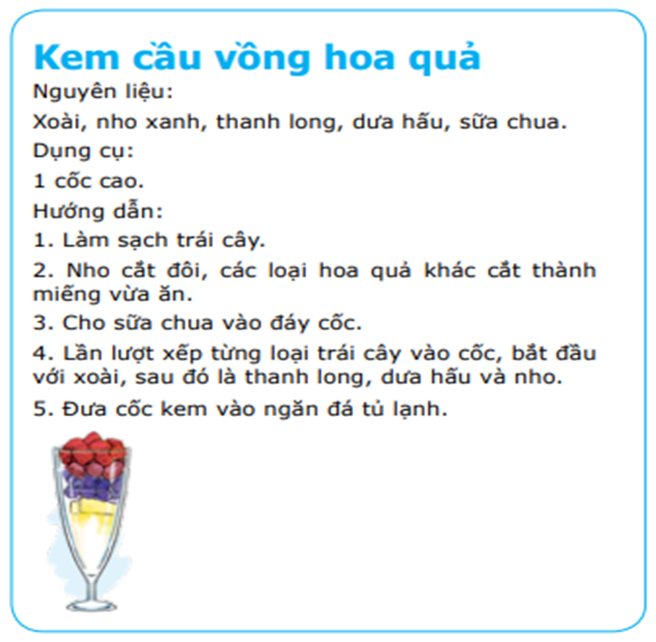
KHỞI ĐỘNG
Hoạt Động
Hai điều tích cực và một điều mong muốn thay đổi
Những góp ý hữu ích có thể giúp chúng ta thực hiện công việc tốt hơn.
Hình 28 là nội dung hướng dẫn cách làm kem. Em hãy góp ý về hình thức của văn bản này bằng cách chỉ ra hai điều tích cực và một điều em mong muốn thay đổi.
Hình 28. Văn bản hướng dẫn cách làm kem

Slide 5

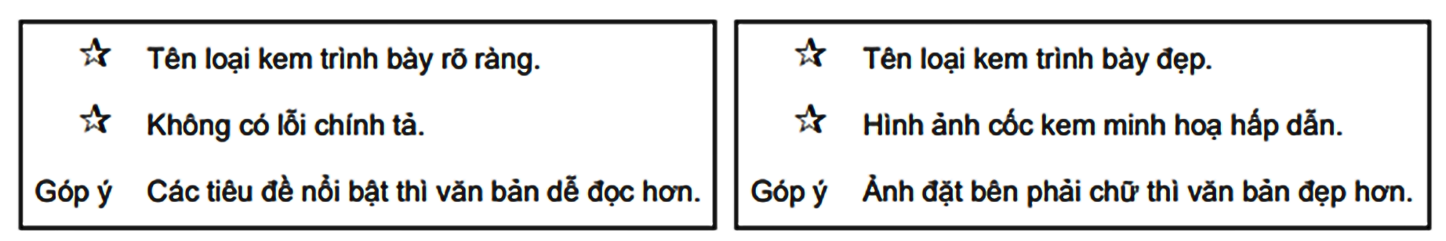
1. Định dạng kí tự và bố trí hình ảnh trong văn bản
Hình 29 và Hình 30 là góp ý của hai bạn An và Minh về cách trình bày văn bản Kem cầu vồng hoa quả.
Hình 29. Nhận xét của An
Hình 30. Nhận xét của Minh
Để văn bản dễ đọc và dễ ghi nhớ, em có thể thực hiện thao tác định dạng kí tự cho văn bản. Bên cạnh đó, sau khi chèn hình ảnh minh hoạ vào văn bản, em có thể di chuyển hình ảnh đến vị trí hợp lí

Slide 6
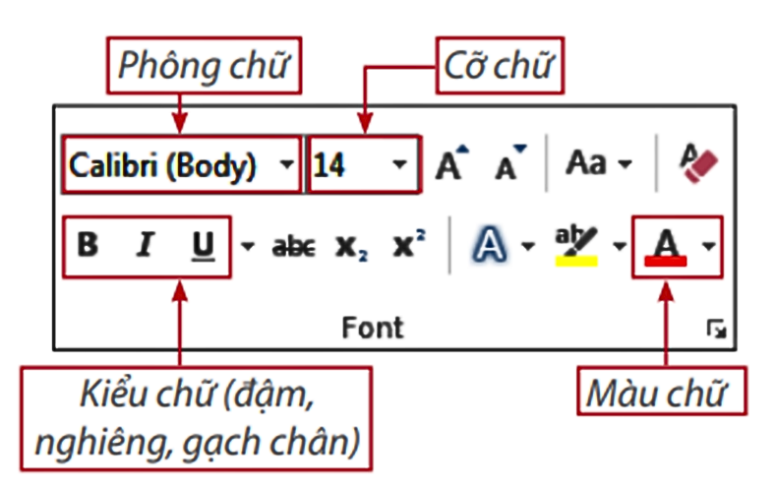
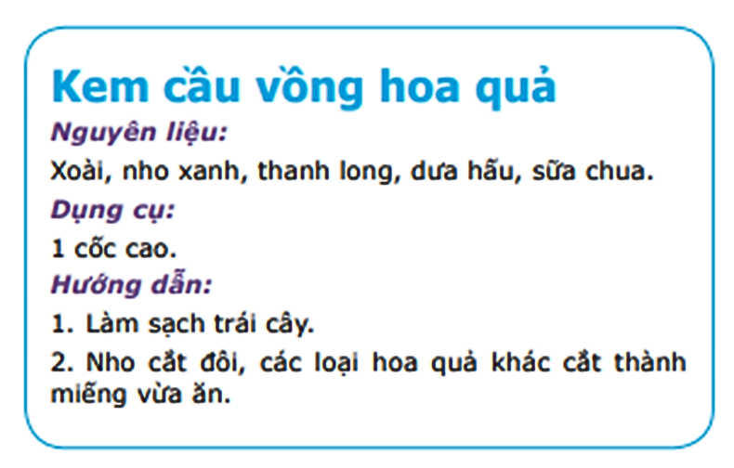
1. Định dạng kí tự và bố trí hình ảnh trong văn bản
a) Định dạng kí tự
Để định dạng kí tự trong phần mềm soạn thảo văn bản, trước tiên em cần
- Chọn phần văn bản
- Sau đó em sử dụng các lệnh trong nhóm lệnh Font của dải lệnh Home (Hình 31). Thực hiện theo góp ý của bạn An, các tiêu đề của văn bản ở Hình 28 đã được định dạng để nổi bật, giúp em dễ đọc và dễ ghi nhớ hơn (Hình 32).
Hình 31. Các lệnh định dạng kí tự
Hình 32. Kết quả định dạng

Slide 7
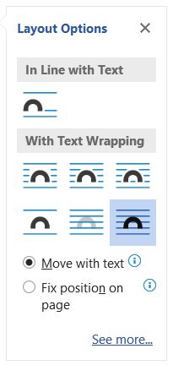
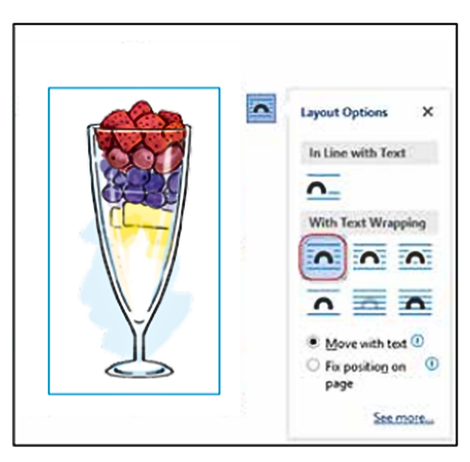

Bài 6: Định dạng kí tự và bố trí hình ảnh trong văn bản
1. Định dạng kí tự và bố trí hình ảnh trong văn bản
b) Thay đổi cách bố trí hình ảnh trong văn bản
Em chọn hình ảnh và nháy chuột vào lệnh xuất hiện ở bên cạnh hình ảnh. Khi đó bảng chọn các cách bố trí hình ảnh sẽ xuất hiện (Hình 33). Em nháy chuột để chọn một cách bố trí hợp lí cho hình ảnh.
Hình 33. Thay đổi cách bố trí hình ảnh

Slide 8



1. Định dạng kí tự và bố trí hình ảnh trong văn bản
• Định dạng kí tự (phông chữ, kiểu chữ, cỡ chữ, màu chữ,...) giúp em trình bày văn bản đẹp hơn, dễ đọc và dễ ghi nhớ.
• Có thể thay đổi cách bố trí hình ảnh trong văn bản để văn bản được trình bày đẹp hơn.
Để định dạng cho tiêu đề Kem cầu vồng hoa quả trong Hình 28, em sẽ chọn các lệnh nào trong các lệnh ở Hình 31?

Slide 9
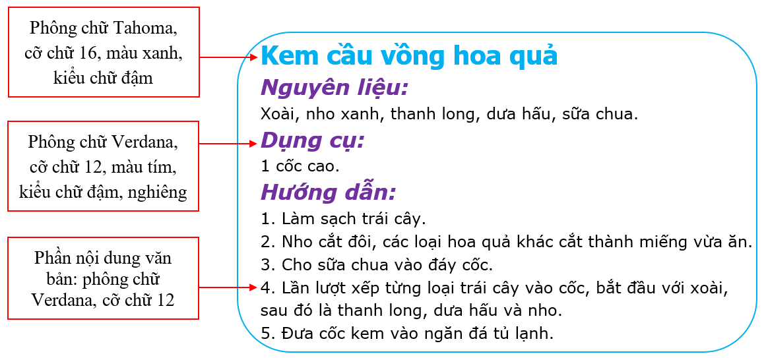
2. Thực hành định dạng kí tự và bố trí hình ảnh trong văn bản
Nhiệm vụ 1: Định dạng kí tự theo yêu cầu như ở Hình 34 dưới đây.
Hình 34. Yêu cầu định dạng kí tự

Slide 10






2. Thực hành định dạng kí tự và bố trí hình ảnh trong văn bản
Hướng dẫn
Mở tệp CongThucLamKem và thực hiện các công việc sau:
a) Định dạng toàn bộ văn bản
Chọn toàn bộ văn bản
Nháy chuột vào lệnh phông chữ để chọn phông Verdana.
Nháy chuột vào lệnh cỡ chữ và chọn cỡ chữ 12

Slide 11
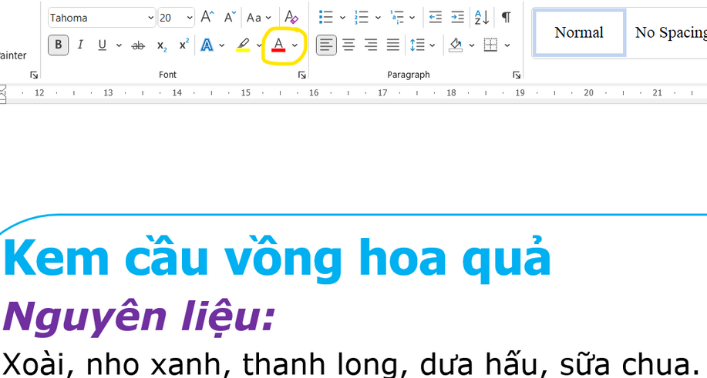
2. Thực hành định dạng kí tự và bố trí hình ảnh trong văn bản
Hướng dẫn
b) Định dạng tiêu đề văn bản
Chọn dòng tiêu đề
Nháy chuột vào các lệnh phông chữ, cỡ chữ, kiểu chữ (Hình 31) để chọn phông chữ Tahoma, cỡ chữ 16 và kiểu chữ đậm
Nháy chuột vào lệnh và chọn màu xanh Blue (Hình 35).
Hình 35. Chọn màu sắc

Slide 12
2. Thực hành định dạng kí tự và bố trí hình ảnh trong văn bản
Hướng dẫn
c) Định dạng các đầu mục
Bước 1: Chọn đầu mục Nguyên liệu.
Bước 2: Lần lượt nháy chuột vào các nút lệnh phông chữ, cỡ chữ, kiểu chữ (Hình 31) để chọn phông chữ Verdana, cỡ chữ 12 và kiểu chữ đậm, nghiêng.
Bước 3: Nháy chuột vào lệnh và chọn màu tím Purple.
Bước 4: Thực hiện tương tự các Bước 1, 2, 3 để định dạng cho hai đầu mục Dụng cụ và Hướng dẫn.
Nháy chuột vào nút lệnh để lưu tệp.

Slide 13
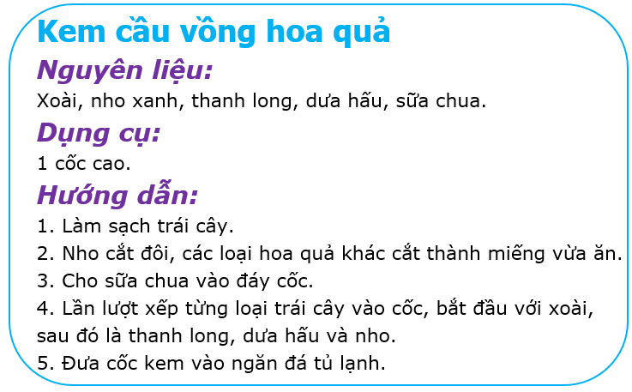

2. Thực hành định dạng kí tự và bố trí hình ảnh trong văn bản
Nhiệm vụ 1: Thay đổi vị trí của hình ảnh
Thực hiện các bước sau để di chuyển hình ảnh đến vị trí như minh họa trong Hình 36
Hướng dẫn
Bước 1: Chọn hình ảnh. Khi đó nút lệnh xuất hiện ở bên cạnh hình ảnh.
Bước 2: Nháy chuột vào nút lệnh và chọn cách bố trí (Square - văn bản dàn xung quanh hình ảnh) như minh hoạ trong Hình 33.
Bước 3: Nháy chuột vào hình ảnh, nhấn giữ và di chuyển chuột để đưa ảnh đến vị trí mới.

Slide 14

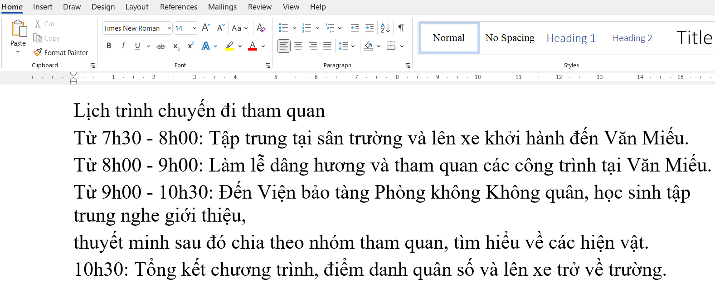
LUYỆN TẬP
Lớp 5A của các bạn An, Minh, Khoa chuẩn bị đi tham quan. Hình 37 là văn bản trình bày lịch trình chuyến đi.
Hình 37. Lịch trình tham quan

Slide 15

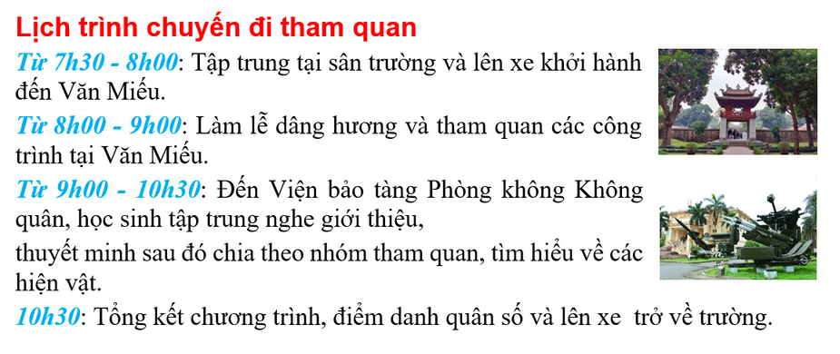
LUYỆN TẬP
a) Tệp văn bản ChuyenThamQuan được lưu trong máy tính và có nội dung như minh họa trong Hình 37. Em hãy mở tệp văn bản và thực hiện thao tác định dạng kí tự theo yêu cầu sau đây:
– Tiêu đề Lịch trình chuyến đi tham quan có phông chữ Arial, cỡ chữ 15, kiểu chữ đậm, màu đỏ.
– Các mốc thời gian: kiểu chữ đậm và nghiêng, màu xanh.
b) Em hãy chèn hình ảnh minh họa cho văn bản.
c) Em hãy đưa ra hai điều tích cực và một mong muốn thay đổi về cách trình bày văn bản sau khi thực hiện các yêu cầu ở Câu a và Câu b.

Slide 16


VẬN DỤNG
Em hãy định dạng, chỉnh sửa văn bản để thực hiện điều mong muốn thay đổi đã nêu trong Câu c của phần Luyện tập.

